Slide 1

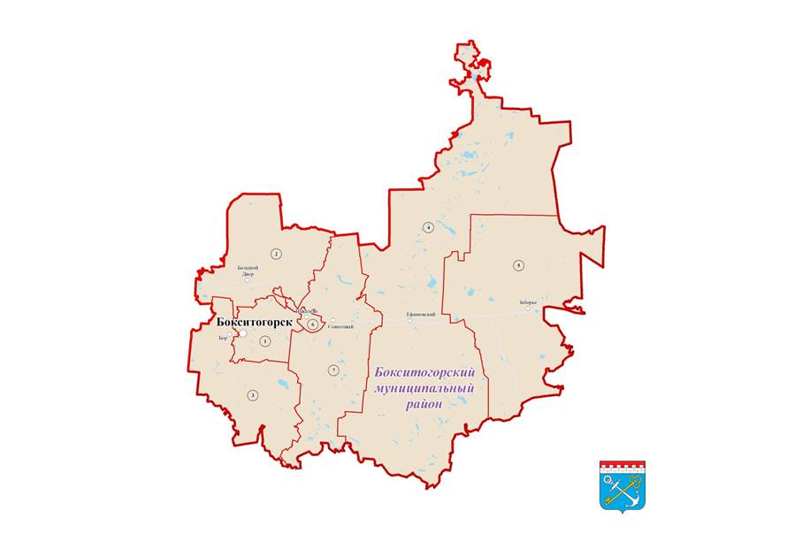
Бюджет для граждан
по проекту решения совета депутатов о бюджете Бокситогорского
муниципального района
на 2024 год и плановый период 2025 и 2026
годов

Slide 2
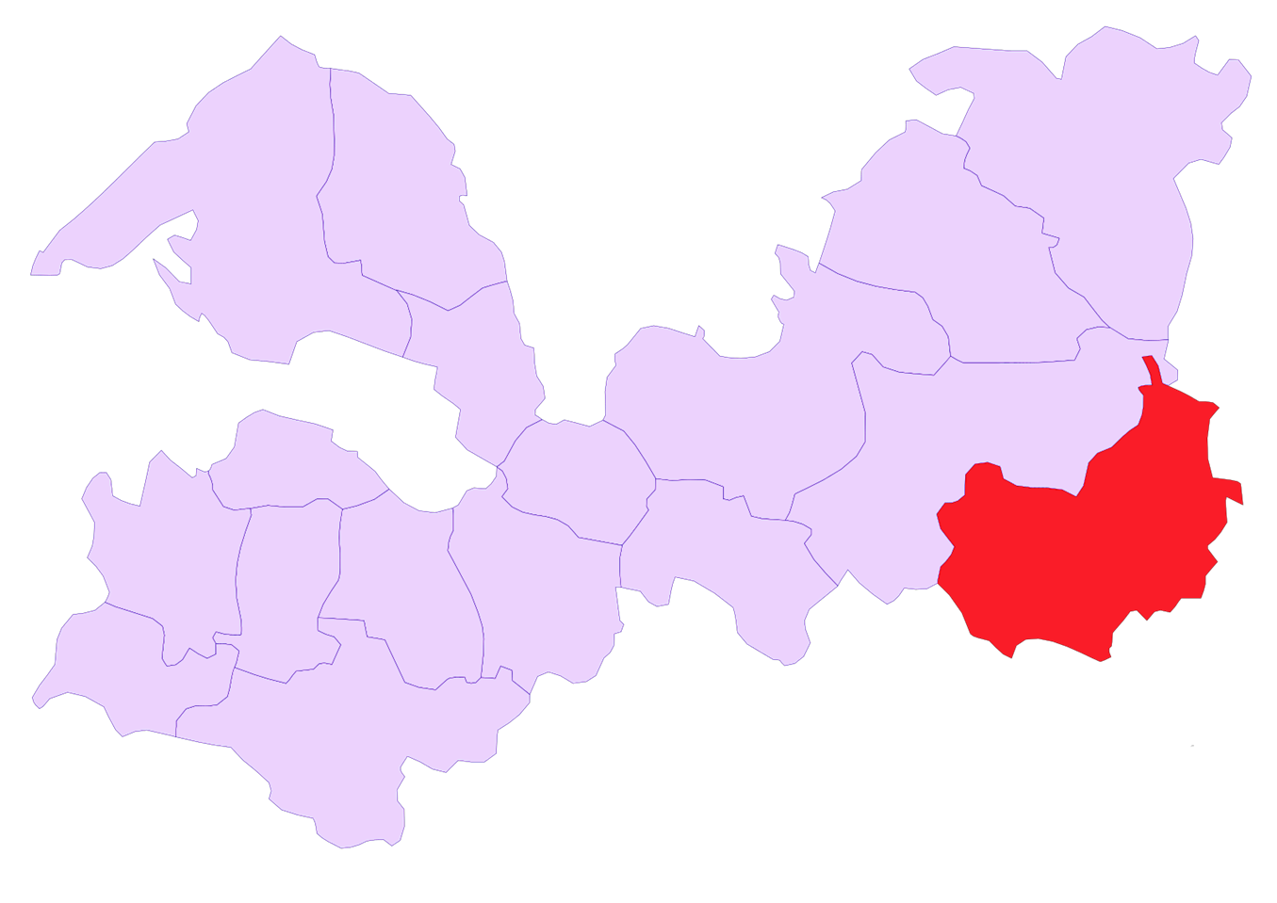
О Бокситогорском муниципальном районе
9,6% площади Ленинградской области
Территория 7,2 тыс. км²
Население 50,9 тысяч человек
городское – 39,3 тыс. человек
сельское – 11,6 тыс. человек

Slide 3
Административно-территориальное деление Бокситогорского муниципального района
3 городских поселения (Бокситогорское, Ефимовское, Пикалевское)
4 сельских поселения (Большедворское, Борское, Лидское, Самойловское)
261 населенный
пункт

Slide 4

Административно-территориальное деление Бокситогорского муниципального района
ЕСТЕСТВЕННЫЙ ПРИРОСТ («-» убыль)
50977
168
МИГРАЦИОННЫЙ ПРИРОСТ («-» убыль)
ЧИСЛЕННОСТЬ НАСЕЛЕНИЯ
-432

Slide 5
Показатели социально-экономического развития
Инвестиции в основной капитал
Млн.руб.
1171,3
2009,5
1466,8
1375,3
1398,2

Slide 6
Показатели социально-экономического развития
Численность населения
Человек
51508
50977
50713
50438
50165

Slide 7
Показатели социально-экономического развития
Уровень зарегистрированной безработицы
%

Slide 8
Показатели социально-экономического развития
Индекс потребительских цен
в среднем % г/г

Slide 9

Показатели социально-экономического развития
Среднемесячная номинальная начисленная заработная плата в целом по муниципальному образованию
Руб.

Slide 10

Качество управления муниципальными финансами и долговая устойчивость Бокситогорского муниципального района
В соответствии с оценкой долговой устойчивости муниципальных образований Ленинградской области, проведенной комитетом финансов Ленинградской области с использованием показателей, предусмотренных статьей 107.1 Бюджетного кодекса Российской Федерации и постановлением Правительства Ленинградской области от 20 июля 2020 года № 512 «Об утверждении Порядка проведения оценки долговой устойчивости муниципальных образований Ленинградской области», по итогам 2021 года Бокситогорский муниципальный район относится к группе муниципальных образований с высоким уровнем долговой устойчивости

Slide 11

Что такое бюджет?
Основные понятия и термины
Бюджет
форма образования и расходования денежных средств, предназначен-ных для финансового обеспечения задач и функций государства и местного самоуправ-ления
Консолидированный
бюджет
свод бюджетов бюджетной системы Российской Федерации на соответ-ствующей территории (за исключе-нием государственных внебюджетных фондов) без учета межбюджетных трансфертов между этими бюджетами

Slide 12

Основные понятия и термины
Доходы бюджета
Расходы бюджета
поступающие в бюджет денежные средства (налоги юридических и физических лиц, административные платежи и сборы, безвозмездные поступления)
это выплачиваемые из бюджета денежные средства (социальные выплаты населению, содержание государственных и муниципальных учреждений (образование, ЖКХ, культура и другие) капитальное строительство и другое)
ДОХОДЫ
РАСХОДЫ
ДОХОДЫ
РАСХОДЫ
ПРОФИЦИТ
(ДОХОДЫ БОЛЬШЕ РАСХОДОВ)
ДЕФИЦИТ
(РАСХОДЫ БОЛЬШЕ ДОХОДОВ)

Slide 13
Основные понятия и термины
Бюджетные ассигнования
Предельные объемы денежных средств, предусмотренных в соответствующем финансовом году для исполнения бюджетных обязательств
Временный кассовый разрыв
Прогнозируемая в определенный период текущего финансового года недостаточность на едином счете бюджета денежных средств, необходимых для осуществления кассовых выплат из бюджета
Текущий финансовый год
Год, в котором осуществляется исполнение бюджета, составление и рассмотрение бюджета на очередной финансовый год и плановый период
Очередной финансовый год
Год, следующий за текущим финансовым годом
Плановый период
Два финансовых года, следующие за очередным финансовым годом

Slide 14

Основные понятия и термины
Главный распорядитель бюджетных средств
(ГРБС)
орган государственной власти (местного самоуправления), орган управления государственным внебюджетным фондом, или наиболее значимое учреждение науки, образования, культуры и здравоохранения, напрямую получающий (ее) средства из бюджета и наделенный правом распределять их между подведомственными распорядителями и получателями бюджетных средств.
Распорядитель бюджетных средств (РБС)
орган государственной власти (местного самоуправления), орган управления государственным внебюджетным фондом, или казенное учреждение, наделенный (ое) правом распределять полученные средства бюджета между подведомственными распорядителями и получателями бюджетных средств.

Slide 15
Основные понятия и термины
Участники бюджетного процесса
глава Бокситогорского муниципального района;
совет депутатов Бокситогорского муниципального района;
администрация Бокситогорского муниципального района;
комитет финансов администрации Бокситогорского муниципального района;
органы муниципального финансового контроля Бокситогорского муниципального района;
главные распорядители (распорядители) бюджетных средств;
главные администраторы (администраторы) доходов бюджета;
главные администраторы (администраторы) источников финансирования дефицита бюджета;
получатели бюджетных средств;

Slide 16

Какие бывают
бюджеты?
Бюджет
организаций
Бюджеты публично-правовых образований
Муниципальных образований
(Местные бюджеты)
Бюджет семьи
Субъектов РФ
(региональные бюджеты, бюджеты территориальных фондов ОМС)
Российской Федерации
(федеральный бюджет, бюджеты государственных внебюджетных фондов РФ)

Slide 17

Бюджетный процесс – ежегодное формирование и исполнение бюджета
Подготовка обоснования доходов и расходов
Рассмотрение проекта бюджета
Утверждение бюджета
Исполнение бюджета
Формирование отчета об исполнении
Утверждение отчета об исполнении
Составление проекта бюджета
Принятие решения о бюджете
Совет депутатов Бокситогорского муниципального района
Администрация
Бокситогорского
Муниципального района
Получение доходов и распределение расходов в соответствии с решением
Принятие решения об исполнении бюджета

Slide 18

Формирование бюджета Бокситогорского муниципального района
Составление бюджета
Основные направления бюджетной и налоговой политики
Послание Президента РФ
Прогноз социально-экономиче-ского развития
Муниципа-льные программы

Slide 19

Формирование бюджета Бокситогорского муниципального района
Цели и задачи бюджетной политики района
Повышение эффективности управления бюджетными расходами
Стратегическая приоритизация расходов и развитие принципов проектного управления
Сохранение безопасного уровня долговой нагрузки Бокситогорского муниципального района
Обеспечение стабильных экономических условий развития Бокситогорского муниципального района
Повышение
эффективности управления
бюджетными расходами

Slide 20
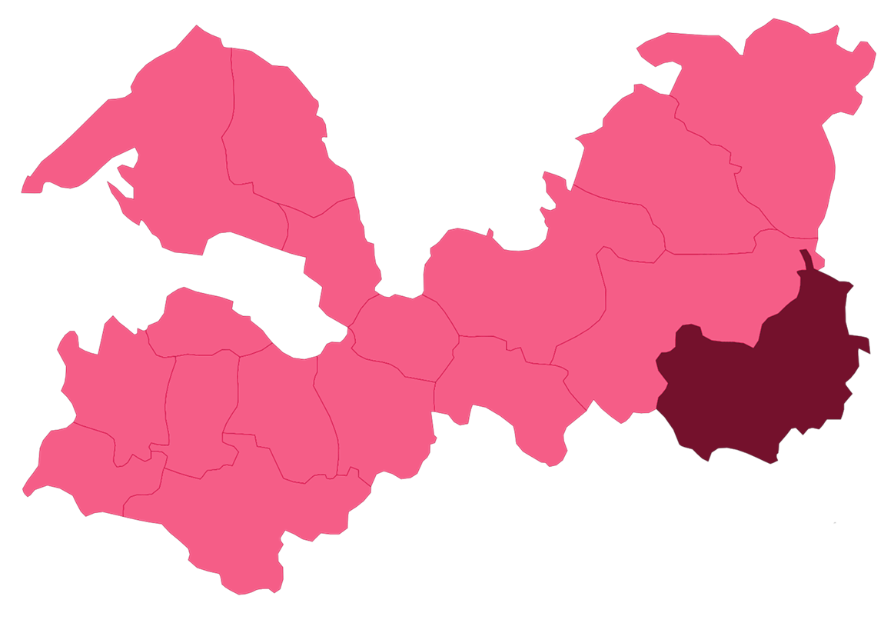
Прогноз основных показателей бюджета Бокситогорского муниципального района
ДОХОДЫ
РАСХОДЫ
1972,5
1888,2
1968,8
ДЕФИЦИТ
-15,7
-24,9
-24,3
1872,5
1943,9
1948,2
млн.руб.
98,6% к 2023 г.
98,2% к 2023 г.
99,8% к 2024 г.
99,8% к 2024 г.
97,1% к 2025 г.
96,7% к 2025 г.
Прогноз на 2024 год
Прогноз на 2025 год
Прогноз на 2026 год

Slide 21
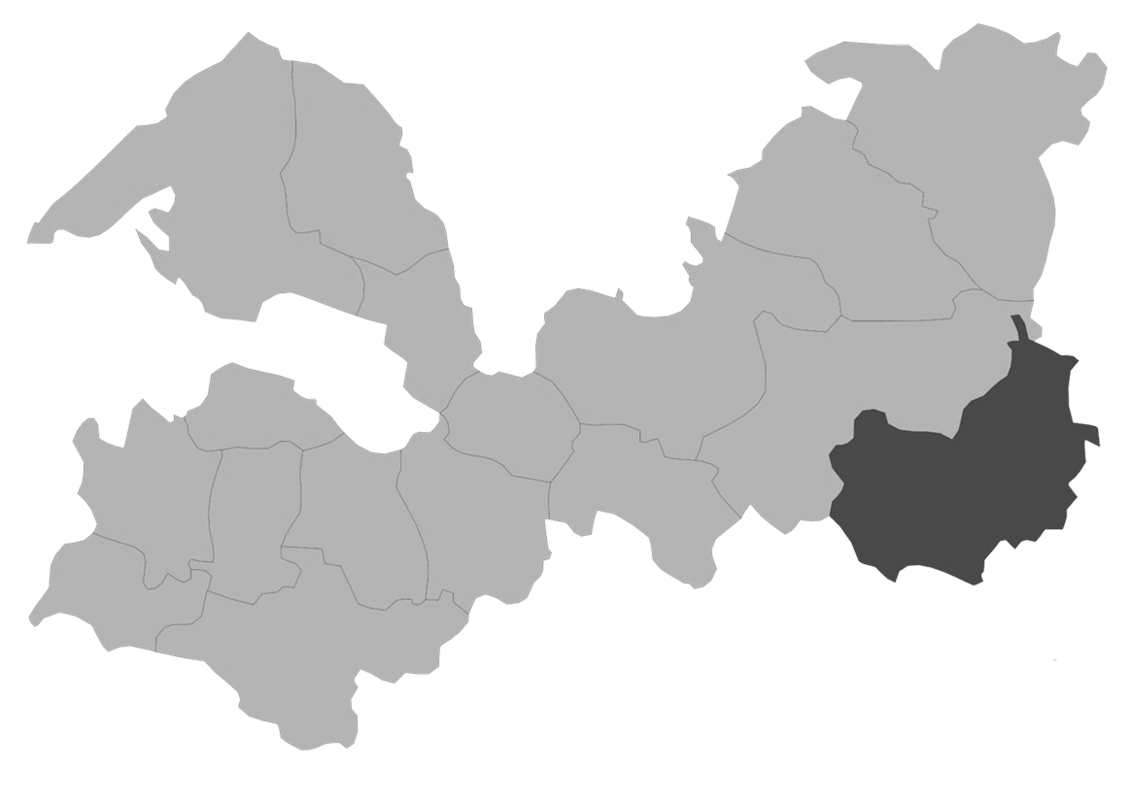
Прогноз основных показателей консолидированного бюджета Бокситогорского муниципального района
тыс.руб.
Основные характеристики бюджета | Консолидированный бюджет
 | Проект бюджета
 | 2024 год | 2025 год | 2026 год
Общий объем доходов | 2514109,3 | 2476642,2 | 2401114,5
Общий объем расходов | 2567863,0 | 2513182,6 | 2429829,6
Дефицит | -53753,7 | -36540,4 | -28715,1

Slide 22
Доходы бюджета - поступающие в бюджет денежные средства, за исключением средств, являющихся источниками финансирования дефицита бюджета
Налоговые доходы
Поступления от уплаты налогов, установленных Налоговым кодексом РФ:
Неналоговые доходы
Поступления доходов от использования государственного (муниципального) имущества, от платных услуг, оказываемых бюджетными учреждениями, штрафных санкций за нарушение законодательства, иных неналоговых платежей;
Безвозмездные поступления
Поступления доходов в виде финансовой помощи, полученной от других уровней бюджетной системы РФ (межбюджетные трансферты), безвозмездные поступления от организаций и граждан
Акцизы на нефтепродукты – по нормативу ;
Единый сельхозналог – 50% ;
Налог на доходы физических лиц – 15% + доп.норматив;
Налог, взимаемый в связи с применением упрощенной системы налогообложения – 100%;
Единый налог на вмененный доход - 100%;
Налог, взимаемый в связи с применением патентной системы налогообложения – 100%
Плата за негативное воздействие на окружающую среду

Slide 23
Межбюджетные трансферты
Дотации (от лат. dotatio — дар, пожертвование)
Предоставляются без установления направлений и (или) условий их использования
Субсидии (от лат. subsidium — помощь, поддержка)
Предоставляются в целях софинансирования расходных обязательств
Субвенции (от лат. subvenire «приходить на помощь»)
Предоставляются в целях финансового обеспечения расходных обязательств по переданным полномочиям

Slide 24
Формы и объем межбюджетных трансфертов бюджетам поселений из бюджета района

Slide 25
Прогноз поступления доходов в бюджет Бокситогорского муниципального района
Млн.руб.
СТРУКТУРА ДОХОДОВ В 2024 ГОДУ
НАЛОГОВЫЕ И НЕНАЛОГОВЫЕ ДОХОДЫ
БЕЗВОЗМЕЗДНЫЕ ПОСТУПЛЕНИЯ
814,5
1133,6
Налог на доходы физических лиц
1948,2

Slide 26
Прогноз поступления доходов в бюджет Бокситогорского муниципального района
Млн.руб.
План 2023 год | Проект 2024 год | Проект 2025 год | Проект 2026 год
1976,5
780,2
704,0
537,0
20,4
130,6
0,2
7,2
8,6
1943,9
814,6
736,1
547,2
23,1
145,9
0,2
9,9
9,8
1943,9
881,5
798,9
605,8
24,1
148,8
0,2
10,1
9,9
1872,5
934,4
848,5
652,4
25,2
150,4
0,2
10,3
10,0
ВСЕГО ДОХОДОВ
Налоговые и неналоговые доходы
Налоговые доходы
Налог на доходы физических лиц
Акцизы на нефтепродукты
Налог, взимаемый в связи с применением упрощенной системы налогообложения
Единый сельскохозяйственный налог
Патентная система
Государственная пошлина

Slide 27
Прогноз поступления доходов в бюджет Бокситогорского муниципального района
План 2023 год | Проект 2024 год | Проект 2025 год | Проект 2026 год
Неналоговые доходы
Доходы от арендной платы за землю
Доходы от аренды имущества
Плата за негативное воздействие на окружающую среду
Доходы от оказания платных услуг и компенсации затрат государства
76,2
62,3
2,1
3,1
1,2
78,4
61,8
2,2
5,1
1,0
82,6
64,3
2,3
6,7
0,8
85,9
66,9
2,4
7,3
0,8
Млн.руб.

Slide 28
Прогноз поступления доходов в бюджет Бокситогорского муниципального района
План 2023 год | Проект 2024 год | Проект 2025 год | Проект 2026 год
Доходы от реализации муниципального имущества
Доходы от продажи земельных участков
Штрафы, санкции, возмещение ущерба
Прочие неналоговые доходы
ВСЕГО
2,5
0,7
3,6
0,6
780,1
2,5
0,7
4,1
0,8
814,5
2,5
0,7
4,3
0,8
881,5
2,5
0,7
4,4
0,9
934,4
Млн.руб.

Slide 29
Прогноз поступления доходов в бюджет Бокситогорского муниципального района
План 2023 год | Проект 2024 год | Проект 2025 год | Проект 2026 год
1188,7
161,3
203,9
823,0
0,5
1125,8
171,7
70,4
883,2
0,5
1062,3
45,3
133,2
883,3
0,5
938,0
49,9
26,9
860,7
0,5
Безвозмездные поступления
Дотация на выравнивание бюджетной обеспеченности
Субсидии
Субвенции
Иные межбюджетные трансферты
Млн.руб.

Slide 30

Структура собственных
доходов
78,4 млн.руб.
736,2
млн. руб.

Slide 31





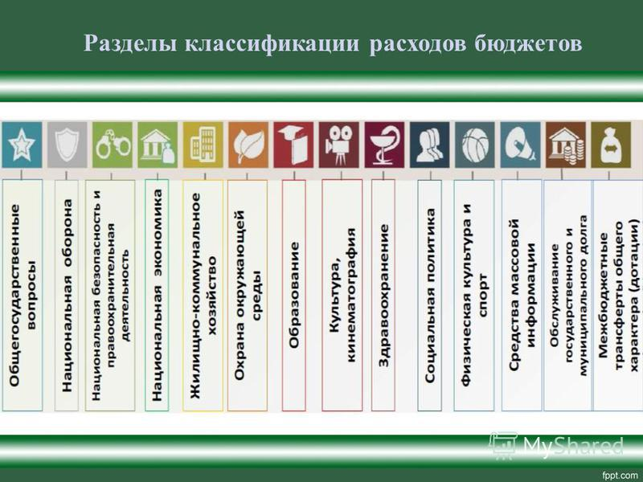



Расходы бюджета
Расходы бюджета – выплачиваемые из бюджета денежные средства, за
исключением средств, являющихся источниками финансирования дефицита бюджета.
Формирование расходов осуществляется в соответствии с расходными обязательствами,
обусловленными установленным законодательством разграничением полномочий, исполнение
которых должно происходить в очередном финансовом году за счет средств соответствующих бюджетов.
Принципы формирования расходов бюджета:
По разделам;
По ведомствам;
По муниципальным программам Бокситогорского муниципального района.
Разделы классифификации расходов бюджета
Общегосудар-ственные
вопросы
Национальная безопасность
и правоохраните-льная деятельность
Обслуживание государственного
и муниципального долга
Межбюджет-ные трансферты общего характера
Национальная экономика
Жилищно-коммунальное хозяйство
Образование
Культура, кинематография
Социальная политика
Физическая культура
и спорт
Средства массовой информации

Slide 32
Структура расходов Бокситогорского муниципального района на 2024 год по разделам
Млн. руб.

Slide 33
Структура расходов Бокситогорского муниципального района на 2024 год по ведомствам
Млн. руб.

Slide 34
Муниципальные программы Бокситогорского муниципального района
Наименование муниципальной программы | 2023 год | Проект на 2024 год | Проект на 2025 год | Проект на 2026 год
Стимулирование экономической активности Бокситогорского муниципального района | 7964,5 | 8132,7 | 8011,3 | 7860,0
Развитие сельского хозяйства на территории Бокситогорского муниципального района | 7569,0 | 8555,5 | 8442,5 | 8443,5
Управление муниципальными финансами и муниципальным долгом Бокситогорского муниципального района | 160774,8 | 203634,3 | 196589,0 | 165662,6
Устойчивое общественное развитие в Бокситогорском муниципальном районе | 5654,8 | 6672,0 | 5995,2 | 5967,2
Безопасность Бокситогорского муниципального района | 20344,1 | 23471,2 | 19112,3 | 19101,7
Управление собственностью на территории Бокситогорского муниципального района | 4286,4 | 3988,7 | 3501,9 | 3845,2
Содержание автомобильных дорог общего пользования и обеспечение регулярных пассажирских перевозок на территории Бокситогорского муниципального района | 55735,8 | 52602,4 | 53161,9 | 54294,1
Современное образование в Бокситогорском муниципальном районе | 1389386,7 | 1304372,7 | 1278868,1 | 1176387,8
Культура, молодежная политика, физическая культура и спорт Бокситогорского муниципального района | 117505,7 | 105042,6 | 124436,4 | 100593,1
Социальная поддержка отдельных категорий граждан в Бокситогорском районе | 74488,5 | 84275,0 | 90729,6 | 107464,4

Slide 35
Расходы на реализацию муниципальных программ Бокситогорского муниципального района по проектной и процессной части в 2024-2026 годах
2024 год
2025 год
2026 год

Slide 36



Муниципальная программа «Стимулирование экономической активности
Бокситогорского муниципального района»
ЦЕЛЬ
8,1 млн. руб.
Создание благоприятного предпринимательского климата и условий для ведения бизнеса, обеспечение социальной устойчивости и роста занятости населения за счет развития малого, среднего предпринимательства и потребительского рынка
0,4%
от общего объема расходов

Slide 37

Муниципальная программа «Стимулирование экономической активности Бокситогорского муниципального района»
РАСХОДЫ
поддержка субъектов малого предпринимательства по организации предпринимательской деятельности – 0,7 млн.руб.
субсидии Централизованному муниципальному фонду по содействию и развитию малого предпринимательства Бокситогорского муниципального района – 1,3 млн.руб.
субсидии потребительским кооперациям – 6,0 млн. руб.

Slide 38
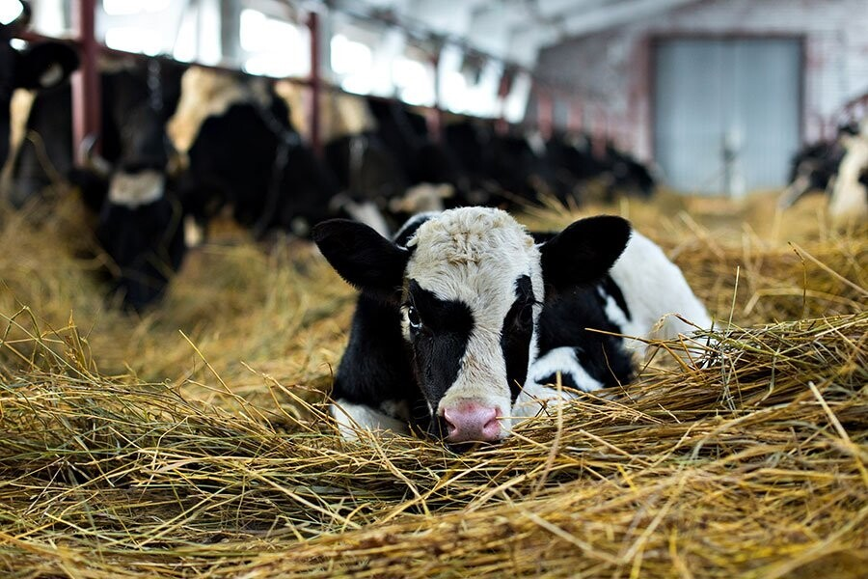
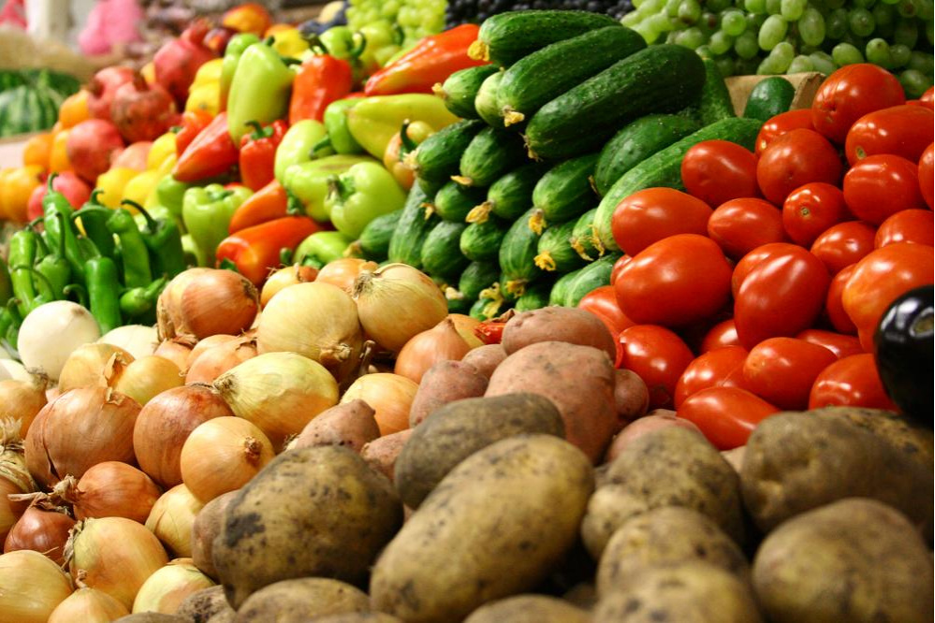

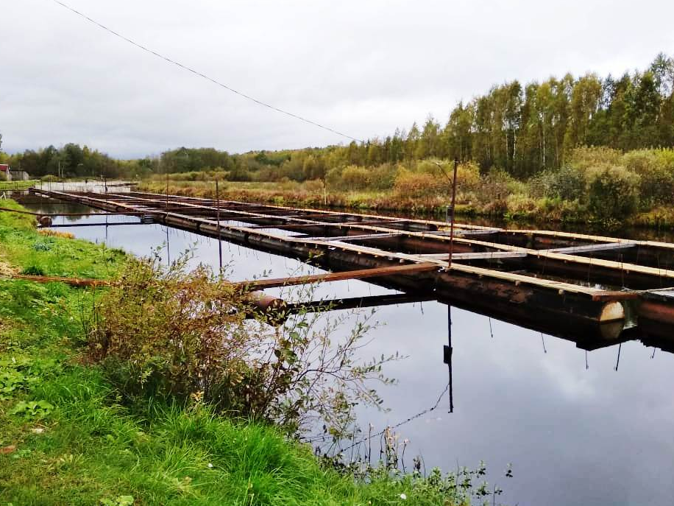
Муниципальная программа «Развитие
сельского хозяйства на территории Бокситогорского муниципального района»
ЦЕЛЬ
8,5 млн. руб.
устойчивое развитие сельских территорий, повышение занятости и уровня жизни сельского населения
0,4%
от общего объема расходов

Slide 39
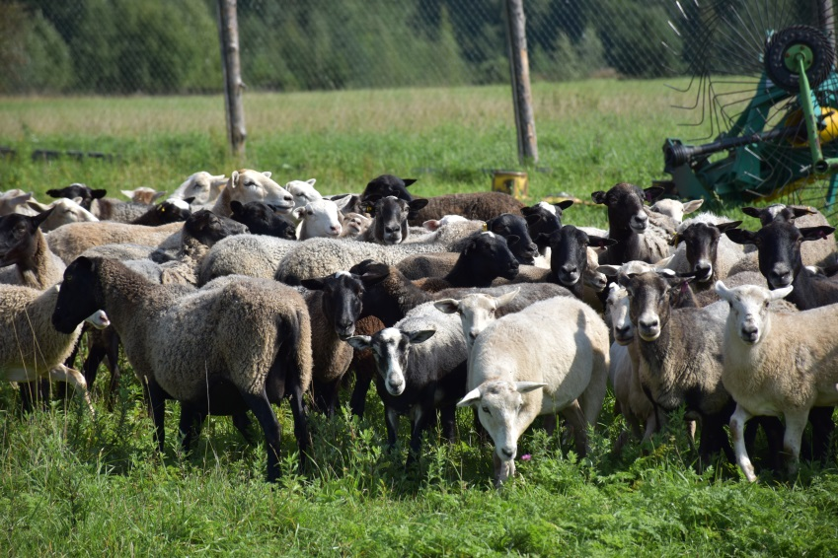
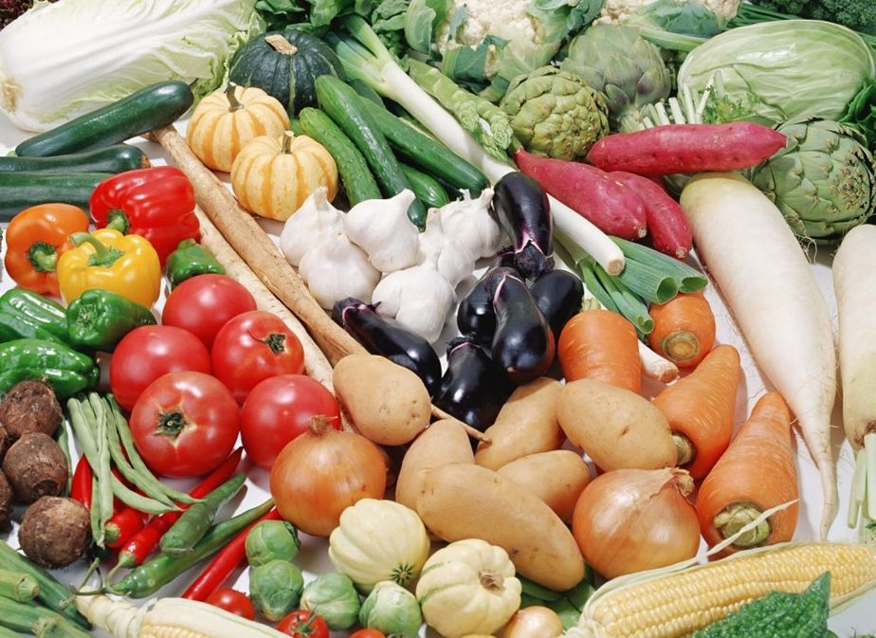
Муниципальная программа «Развитие сельского хозяйства на территории Бокситогорского муниципального района»
РАСХОДЫ
Ожидаемый результат
Поддержка малых форм хозяйствования
4,6 млн. руб.
Увеличение объема производства продукции сельского хозяйства
Участие в выставочно-ярмарочной деятельности - 0,6 млн. руб.
Реализацию отдельных государственных полномочий по поддержке сельскохозяйственного производства – 3,4 млн. руб.

Slide 40


Муниципальная программа «Управление муниципальными финансами и муниципальным долгом Бокситогорского муниципального района»
ЦЕЛЬ
203,6 млн. руб.
Обеспечение долгосрочной сбалансированности бюджета Бокситогорского муниципального района и повышение качества управления общественными финансами
10,3%
от общего объема расходов

Slide 41

Муниципальная программа «Управление муниципальными финансами и муниципальным долгом Бокситогорского муниципального района»
Ожидаемые результаты
РАСХОДЫ
Отсутствие просроченной кредиторской задолженности муниципальных образований
Отсутствие муниципального долга по Бокситогорскому муниципальному району
Дотации на выравнивание бюджетной обеспеченности – 153,2 млн. руб.
Иные межбюджетные трансферты бюджетам поселений на обеспечение решения вопросов местного значения – 39,5 млн. руб.
В 2023 году
Осуществление отдельных полномочий поселений – 2,2 млн. руб.
Обслуживание муниципального долга –
0,5 млн.руб.
отсутствует

Slide 42



Муниципальная программа
«Устойчивое общественное развитие в Бокситогорском муниципальном районе»
ЦЕЛЬ
6,7 млн. руб.
Содействие устойчивому общественному развитию в Бокситогорском муниципальном районе
0,3%
от общего объема расходов

Slide 43

Муниципальная программа «Устойчивое общественное развитие в Бокситогорском муниципальном районе»
РАСХОДЫ
Создание условий для эффективного выполнения органами местного самоуправления своих полномочий – 1,9 млн. руб.
Поддержка средств массовой информации Бокситогорского муниципального района – 1,0 млн. руб.
Поддержка социально-ориентированных некоммерческих организаций – 2,5 млн. руб.
Мероприятия, направленные на распространение и укрепление межнациональной и межконфессиональной солидарности среди жителей Бокситогорского муниципального района – 1,3 млн. руб.

Slide 44

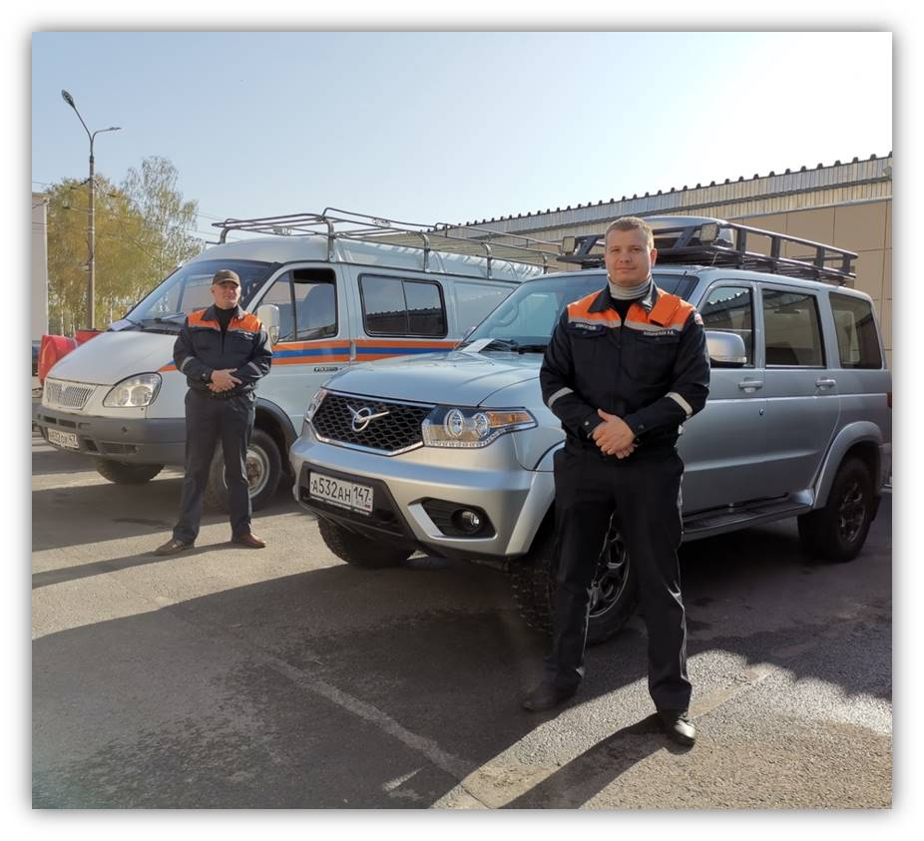
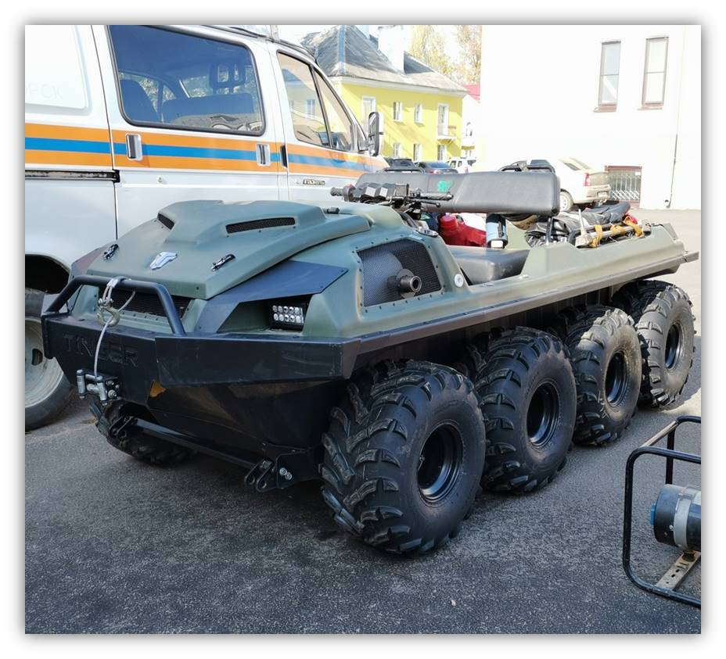
Муниципальная программа «Безопасность Бокситогорского муниципального района»
23,5 млн. руб.
ЦЕЛЬ
1,2%
от общего объема расходов
Комплексное повышение уровня безопасности территории Бокситогорского муниципального района

Slide 45
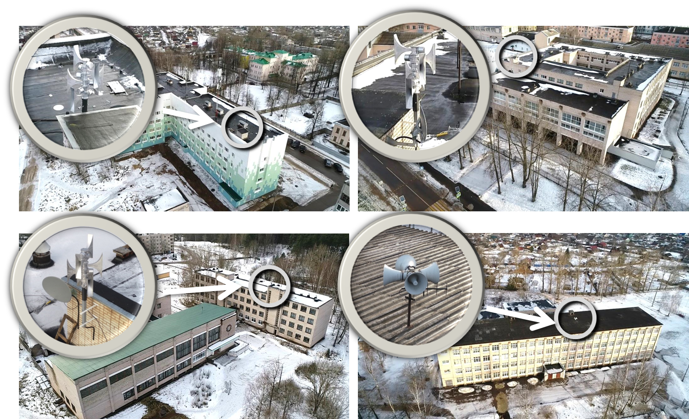
Муниципальная программа «Безопасность Бокситогорского муниципального района»
РАСХОДЫ
Обеспечение общественной безопасности, правопорядка и профилактики правонарушений на территории Бокситогорского муниципального района – 4,3 млн. руб.
Предупреждение чрезвычайных ситуаций, развитие гражданской обороны, защита населения и территорий от чрезвычайных ситуаций природного и техногенного характера, обеспечение пожарной безопасности – 12,5 млн. руб.
Осуществление отдельных государственных полномочий – 6,6 млн. руб.

Slide 46



Муниципальная программа «Управление собственностью на территории
Бокситогорского муниципального района»
4,0 млн. руб.
ЦЕЛЬ
0,2%
от общего объема расходов
Рациональное использование земельных ресурсов и объектов недвижимости

Slide 47

Муниципальная программа «Управление собственностью на территории
Бокситогорского муниципального района»
РАСХОДЫ
Подготовка документов и осуществление государственного кадастрового учета и (или) государственной регистрации прав собственности на объекты недвижимого имущества – 0,2 млн. руб.
Обеспечение содержания и использования муниципальной собственности – 3,1 млн. руб.
Осуществление отдельных полномочий поселений – 0,8 млн. руб.

Slide 48



Муниципальная программа «Содержание автомобильных дорог общего пользования и обеспечение регулярных пассажирских перевозок на территории Бокситогорского муниципального района»
ЦЕЛЬ
52,6 млн. руб.
Повышение уровня технического состояния дорог общего пользования, мостов и иных транспортных инженерных сооружений, находящихся на балансе Бокситогорского муниципального района; повышение доступности и качества транспортных услуг для населения Бокситогорского муниципального района
2,7%
от общего объема расходов

Slide 49

Муниципальная программа «Содержание автомобильных дорог общего пользования и обеспечение регулярных пассажирских перевозок на территории Бокситогорского муниципального района»
РАСХОДЫ
Содержание автомобильных дорог общего пользования на территории Бокситогорского муниципального района – 23,5 млн. руб.
Обеспечение регулярных пассажирских перевозок на территории Бокситогорского муниципального района – 29,1 млн. руб.

Slide 50



Муниципальная программа «Современное образование в Бокситогорском муниципальном районе»
ЦЕЛЬ
ЦЕЛЬ
1304,4 млн. руб.
66,1%
от общего объема расходов
Повышение доступности и обеспечение качественного образования, соответствующего требованиям инновационного развития экономики района, региона и страны в целом, современным требованиям общества

Slide 51





Муниципальная программа «Современное образование в Бокситогорском муниципальном районе»
5,0 млн. руб.
Региональный проект "Современная школа"
2,2 млн. руб.
Региональный проект "Успех каждого ребёнка"
12,4 млн. руб.
Региональный проект "Цифровая образовательная среда"
3,4 млн. руб.
Региональный проект “Патриотическое воспитание граждан РФ"

Slide 52
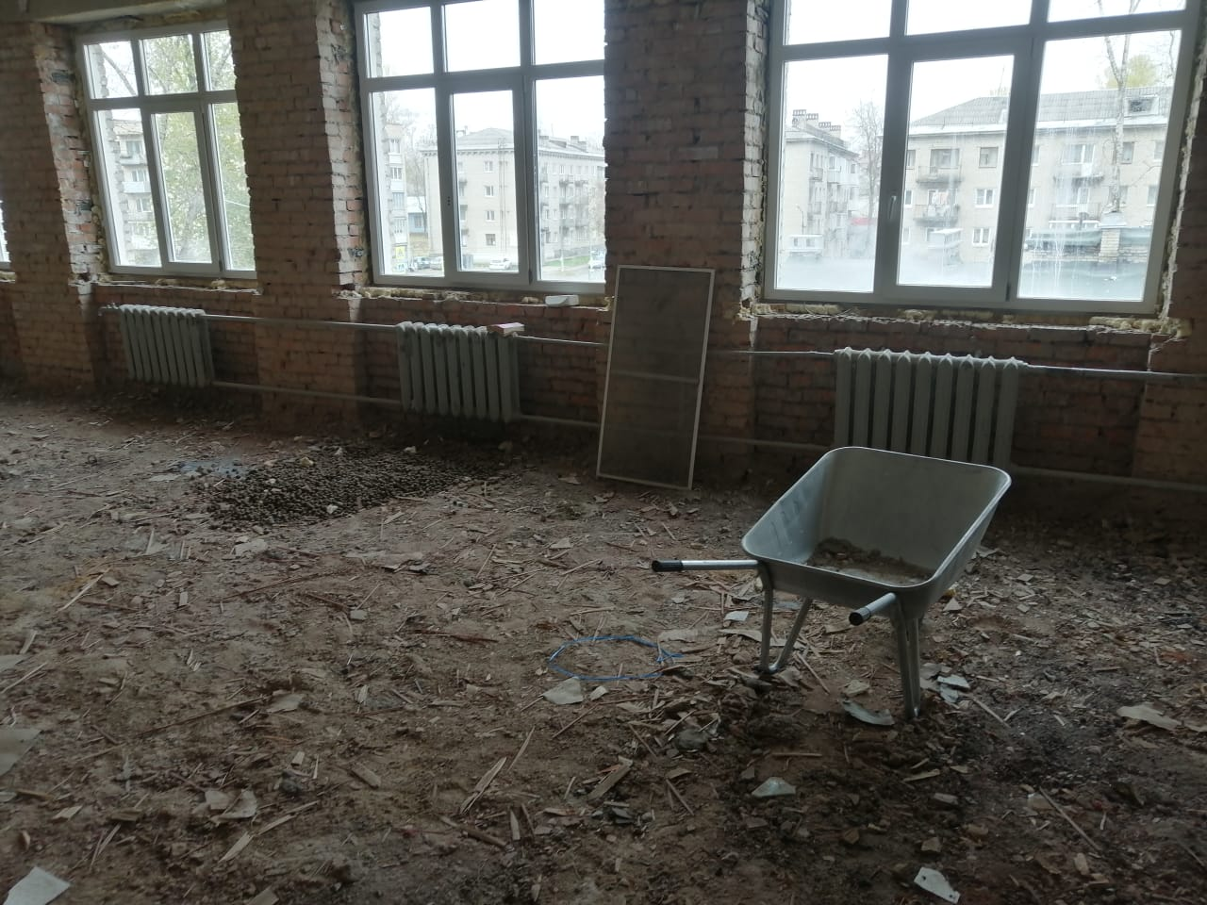
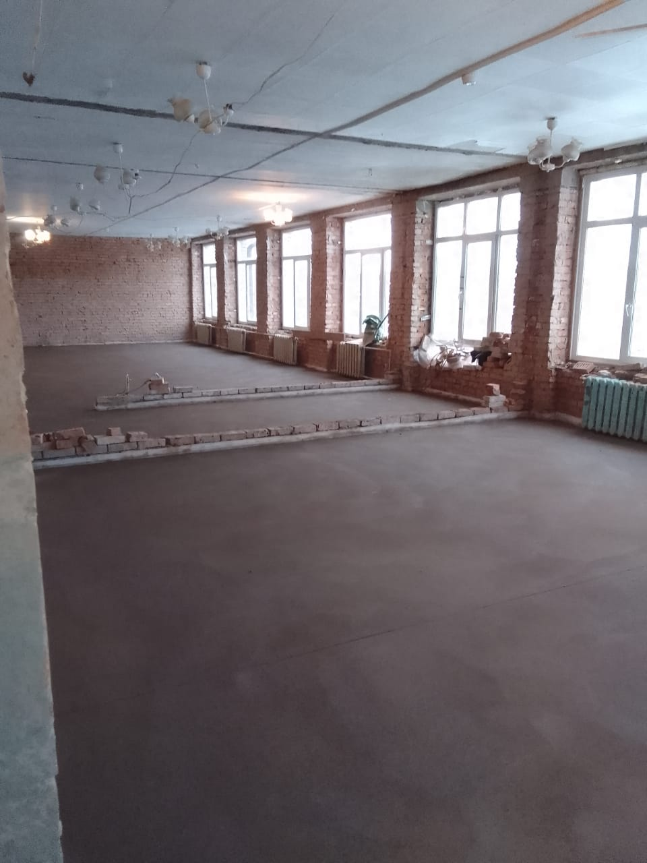
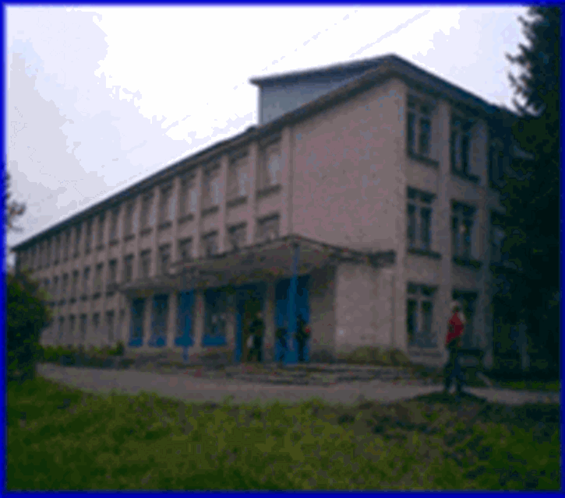
Муниципальная программа «Современное образование в Бокситогорском муниципальном районе»
"Содействие занятости»
125,5 млн. руб.
Другие федеральные проекты

Slide 53
Муниципальная программа «Современное образование в Бокситогорском муниципальном районе»
РАСХОДЫ
Обеспечение реализации программ дошкольного образования – 399,2 млн. руб.
Развитие системы отдыха, оздоровления занятости детей, подростков и молодёжи – 8,2 млн. руб.
Обеспечение реализации программ общего образования – 614,2 млн. руб.
Развитие системы оценки и контроля качества образования – 0,4 млн. руб.
Обеспечение реализации программ дополнительного образования – 170,5 млн. руб.
Развитие учреждений, обеспечивающих предоставление услуг в сфере образования Бокситогорского муниципального района – 39,1 млн. руб.
Развитие кадрового потенциала – 2,2 млн. руб.

Slide 54
Муниципальная программа «Современное образование в Бокситогорском муниципальном районе»
Ожидаемые результаты
100 % детей дошкольного возраста будут охвачены услугами дошкольного образования (от числа детей дошкольного возраста, нуждающихся в этой услуге) соответствующими современным требованиям, в том числе к материально-технической базе. | 100% детей и молодежи в возрасте 5-18 лет, получающих образование по программам начального общего, основного общего и среднего общего образования в общеобразовательных организациях | 83,6% детей в возрасте 5-18 лет охвачены программами дополнительного образования | 100 % образовательных организаций обеспечены высококвалифицированными педагогическими кадрами в соответствии с требованиями профстандарта; среднемесячная заработная плата педагогических работников соответствует установленным «дорожными картами» показателям | 55,4% Численность детей от 6,5 до 18 лет (включительно), зарегистрированных на территории района, охваченных организованными формами оздоровления (в общей численности детей от 6,5 до 18 лет (включительно), зарегистрированных на территории района) сохраниться на уровне | Обеспечена информационная прозрачность и открытость системы образования | 100% Доля образовательных организаций, которым осуществлено финансово-бухгалтерское обслуживание, созданы условия по психолого-педагогической и медико-социальной помощи обучающимся, созданы условия для хозяйственно-эксплуатационного обслуживания составляют

Slide 55


Муниципальная программа «Культура, молодежная политика, физическая культура и спорт»
105,0 млн. руб.
ЦЕЛЬ
5,3 %
от общего объема расходов
Устойчивое развитие культуры, молодежной политики и физической культуры и спорта в Бокситогорском муниципальном районе

Slide 56
Муниципальная программа «Культура, молодежная политика, физическая культура и спорт»
РАСХОДЫ
Молодежная политика – 0,5 млн.руб.
Культура – 57,1 млн.руб.
Физическая культура и спорт – 47,4 млн.руб.

Slide 57



Муниципальная программа «Социальная поддержка отдельных категорий граждан в Бокситогорском районе»
84,3 млн. руб.
ЦЕЛЬ
4,3%
от общего объема расходов
Создание условий для роста благосостояния граждан

Slide 58

Муниципальная программа «Социальная поддержка отдельных категорий граждан в Бокситогорском районе»
РАСХОДЫ
Оказание мер социальной поддержки детям-сиротам, детям, оставшимся без попечения родителей, лицам из числа указанной категории детей, а также гражданам, желающим взять детей на воспитание в семью – 68,0 млн. руб.
Улучшение жилищных условий отдельных категорий граждан и выполнение государственных обязательств по обеспечению жильем отдельных категорий граждан – 0,3 млн. руб.
Обеспечение предоставления мер социальной поддержки отдельным категориям граждан с усилением их адресности – 15,9 млн. руб.

Slide 59

Благодарим вас!
Телефон:
8(813)66-2-16-88
Эл. почта:
bokskomfin@gmail.com
Сайт:
http://adm.boksitogorsk.ru

